Slide 1

Maximiliano Neiner
Programación III
API REST - SLIM
Clase 7

Slide 2

Temas a Tratar
Introducción a REST
Slim Framework

Slide 3

Temas a Tratar
Introducción a REST
Slim Framework

Slide 4

REST (1/3)
Representational State Transfer
  Es un tipo de arquitectura de desarrollo web que se apoya totalmente en el estándar HTTP.
  REST nos permite crear servicios y aplicaciones que pueden ser usadas por cualquier dispositivo o cliente que entienda HTTP, por lo que es increíblemente más simple y convencional que otras alternativas que se han usado en los últimos diez años como SOAP y XML-RPC.
  Por lo tanto REST es el tipo de arquitectura más natural y estándar para crear APIs para servicios orientados a Internet.
Notes:
REST se definió en el 2000 por Roy Fielding, coautor principal también de la especificación HTTP. Podríamos considerar REST como un framework para construir aplicaciones web respetando HTTP.

Slide 5
REST (2/3)
REST es un conjunto de convenciones para aplicaciones web y servicios web, que se centra principalmente en la manipulación de recursos a través de especificaciones HTTP.
Podemos decir que REST es una interfaz web estándar y simple que nos permite interactuar con servicios web de una manera muy cómoda.
Gracias a REST la web ha disfrutado de escalabilidad como resultado de una serie de diseños fundamentales clave:

Slide 6
REST (3/3)
Un protocolo cliente/servidor sin estado:
  cada mensaje HTTP contiene toda la información necesaria para comprender la petición.
  Como resultado, ni el cliente ni el servidor necesitan recordar ningún estado de las comunicaciones entre mensajes.
Un conjunto de operaciones bien definidas
  que se aplican a todos los recursos de información: HTTP en sí define un conjunto pequeño de operaciones, las más importantes son POST, GET, PUT y DELETE.

Slide 7
Temas a Tratar
Introducción a REST
Slim Framework

Slide 8

Temas a Tratar
Introducción a REST
Slim Framework
  Generalidades
  Instalación y configuración
  Rutas, grupos y mapeos
  POO

Slide 9

Slim Framework
Slim es un micro framework de PHP que ayuda a escribir rápidamente aplicaciones Web y APIs sencillas pero poderosas.
En esencia, Slim es un despachador que recibe una solicitud HTTP, invoca una rutina de devolución de llamada apropiada y devuelve una respuesta HTTP.
https://www.slimframework.com
https://www.slimframework.com/docs/v4/
Notes:
composer.json
{
"require":{
"slim/slim": "^3.0"
}
}

Slide 10
Temas a Tratar
Introducción a REST
Slim Framework
  Generalidades
  Instalación y configuración
  Rutas, grupos y mapeos
  POO

Slide 11


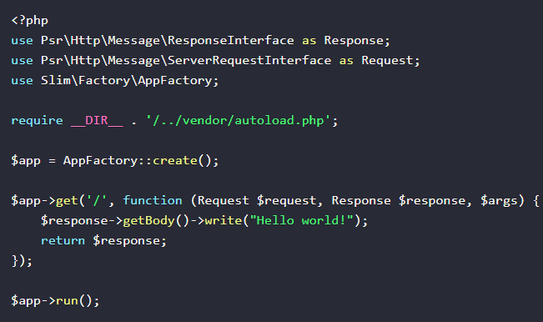
Instalar Slim 4
Instalar Slim y la implementación PSR-7:
Crear en ./public el siguiente index.php:
Notes:
Requerimientos: PHP 7.2 o superior
PSR-7: https://www.php-fig.org/psr/psr-7/

Slide 12


Configurar servidores Web (1/3)
Servidor PHP integrado.
  Ejecutar el siguiente comando en la terminal para iniciar el servidor web localhost:
Advertencia: el servidor web integrado fue diseñado para ayudar al desarrollo de aplicaciones.
También puede resultar útil para realizar pruebas o para demostraciones de aplicaciones que se ejecutan en entornos controlados.
  No está destinado a ser un servidor web con todas las funciones.
  No debe usarse en una red pública.

Slide 13

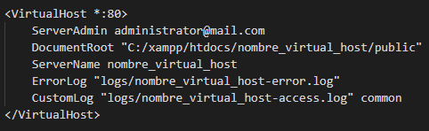
Configurar servidores Web (2/3)
Servidor Apache.
  Asegurarse que el módulo Apache mod_rewrite esté instalado y habilitado.
  Ir al archivo httpd.conf (desde el panel de control XAMPP) y cambiar de AllowOverride none a AllowOverride all
  Ir al archivo httpd-vhosts.conf ubicado en xampp\apache\conf\extra y configurar el virtual host:

Slide 14


Configurar servidores Web (3/3)
  Ir al archivo hosts ubicado en C:\Windows\System32\drivers\etc y registrar el virtual host:
  Nota: Hacerlo con privilegios de administrador.
  Asegurarse que los archivos .htaccess e index.php estén en el mismo directorio de acceso público.
  El archivo .htaccess debe contener el siguiente código:
Por último:

Slide 15


.htaccess
Los ficheros .htaccess o "ficheros de configuración distribuida", facilitan la forma de realizar cambios en la configuración de contexto de un directorio.
Reiniciar el servidor Apache.
Acceder cómo:
Notes:
https://httpd.apache.org/docs/trunk/es/howto/htaccess.html

Slide 16
Probar la correcta instalación.

Slide 17
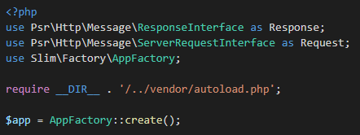
Configurar index.php (1/2)
index.php
  En este archivo se pondrán los verbos HTTP que se recibirán y las rutas por las cuales vamos a poder acceder a ellos.

Slide 18
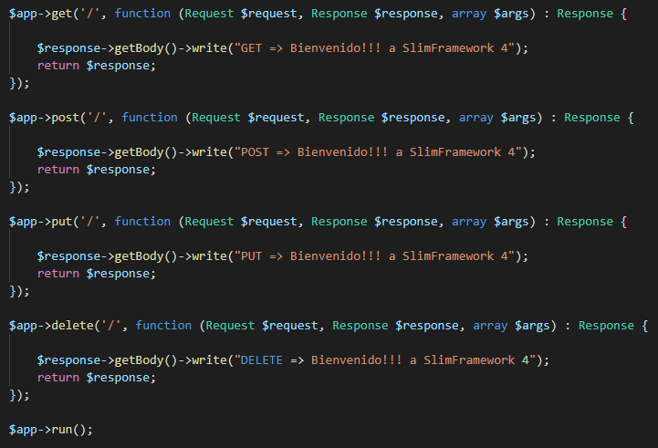
Configurar index.php (2/2)
Definir el conjunto de operaciones
  Son: POST, GET, PUT y DELETE.

Slide 19
Demo

Slide 20
Temas a Tratar
Introducción a REST
Slim Framework
  Generalidades
  Instalación y configuración
  Rutas, grupos y mapeos
  POO

Slide 21
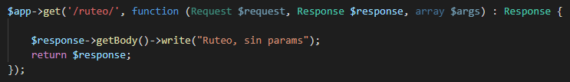
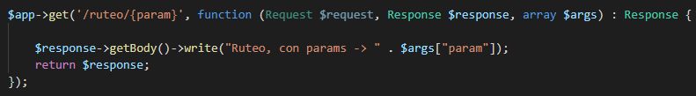
Slim Framework 4
Rutas y parámetros de ruta (requeridos)
  Las rutas se definen en cada verbo HTTP.
  Las rutas van entre barras (/).
  Los parámetros van entre llaves ({ }).

Slide 22
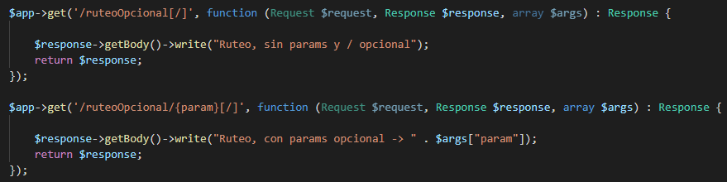
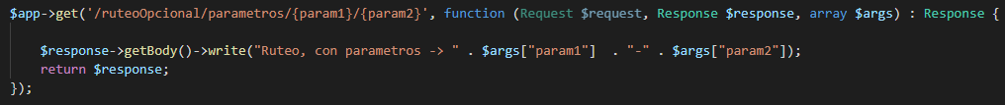
Slim Framework 4
Rutas y parámetros de ruta (opcionales)
  Si las barras o llaves están entre corchetes ([ ]), indican que son opcionales.
  Si se quieren pasar varios parámetros de ruta, se deben separar por barras (/) y estar entre llaves.

Slide 23
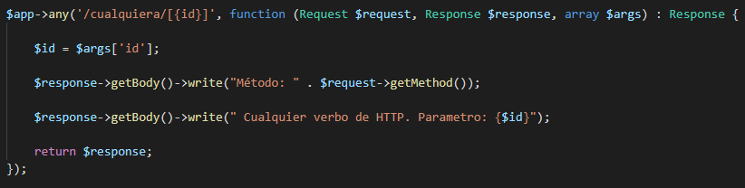
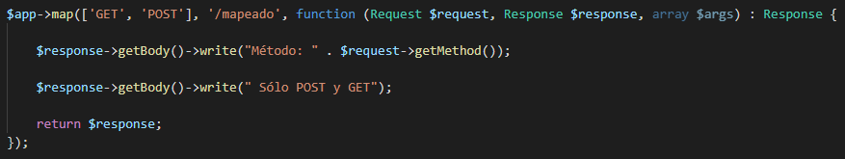
Slim Framework 4
ANY
  Recibe todos los verbos HTTP que respetan la ruta.
MAP
  Recibe sólo los verbos HTTP que están detallados.

Slide 24
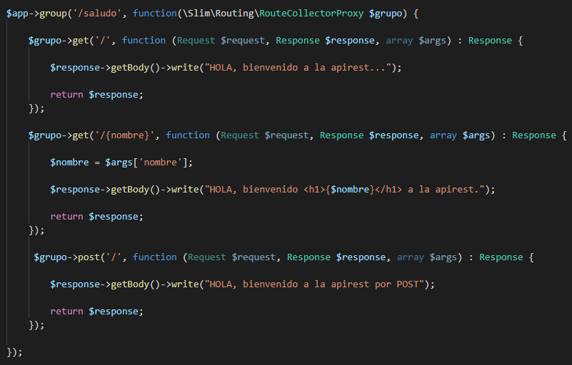
Slim Framework 4
GROUP
  Recibe todos los verbos HTTP que respetan la ruta y los redirige a las que tiene definida.

Slide 25
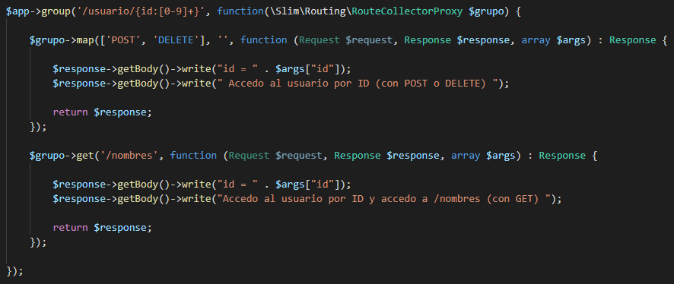
Slim Framework 4
GROUP y MAP
  Combinación de las dos formas.

Slide 26
Temas a Tratar
Introducción a REST
Slim Framework
  Generalidades
  Instalación y configuración.
  Rutas, grupos y mapeos
  POO

Slide 27
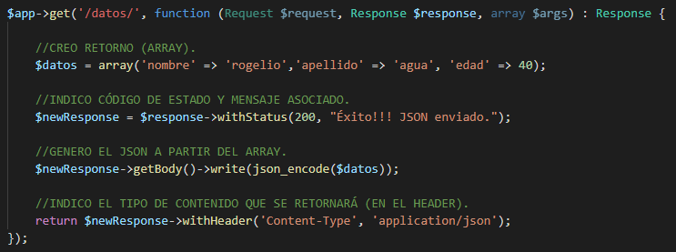
Slim Framework 4
Retronar objetos JSON

Slide 28
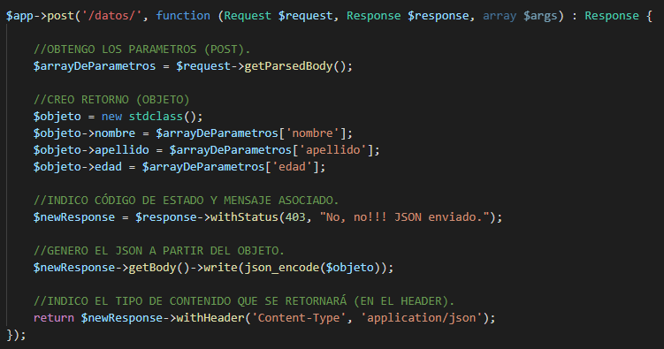
Slim Framework 4
Recibir parámetros por POST y retornar un JSON

Slide 29
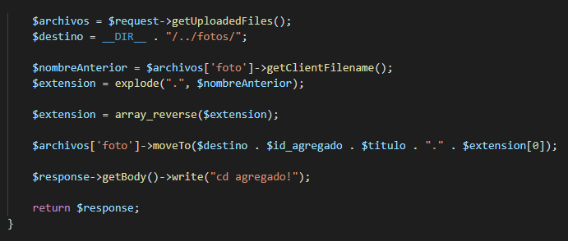
Slim Framework 4
Recibir archivos (sólo con POST)

Slide 30
Para tener en cuenta…

Slide 31

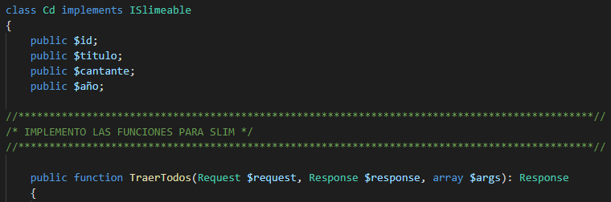
Slim Framework 4
Realizar métodos de instancia que puedan recibir las peticiones que SlimFramework les va a redirigir.
  Se debe respetar la firma de las funciones.
  Para ello, es recomendable implementar interfaces.
  Después de la ruta en la API se pasa el método con la sintaxis de la imagen.

Slide 32
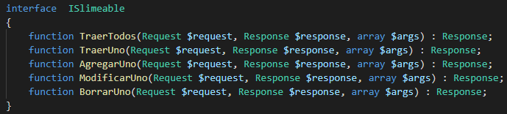
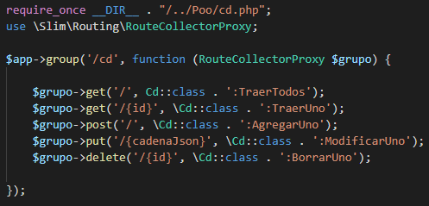
Slim Framework 4
Realizar tareas bien definidas.
  Definir las interfaces necesarias.
  Llamar a los métodos de la clase encargada de responder a los verbos HTTP.

Slide 33
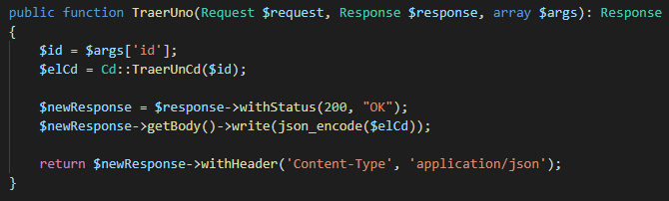
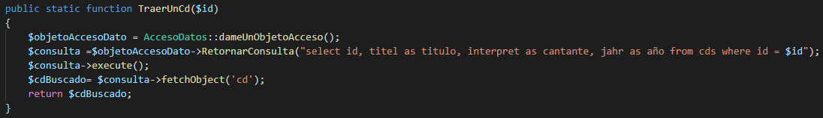
Slim Framework 4
  Los métodos encargados de atender los verbos HTTP, no deberían tener contacto con el origen de datos y deben hacerse aquí todas las validaciones necesarias.
  Los métodos que interactúan con el origen de datos no deberían tener validaciones, sólo las acciones sobre la fuente de datos.

Slide 34

Ejercitación

Slide 35
Ejercicios
Crear las tablas para usuarios
    perfiles (id, descripcion, estado)
    usuarios (id, nombre, apellido, correo, foto, id_perfil, clave)
Crear un ApiRest para gestionar un ABM de usuarios, con su respectivo 'Login'.
Para el 'Login', ingresar correo y clave. Retornar un JSON que indique si está registrado en la base de datos o no.
En todos los casos, retornar un JSON, indicando lo acontecido.

